Slide 1
局部投影法与宏观实证识别
林宏涛
2023/1/30

Slide 2
内容大纲
宏观实证的识别问题——VARs、SVARs
宏观实证的两种识别思路
使用局部投影法估计脉冲响应
局部投影法中的识别方法与举例

Slide 3
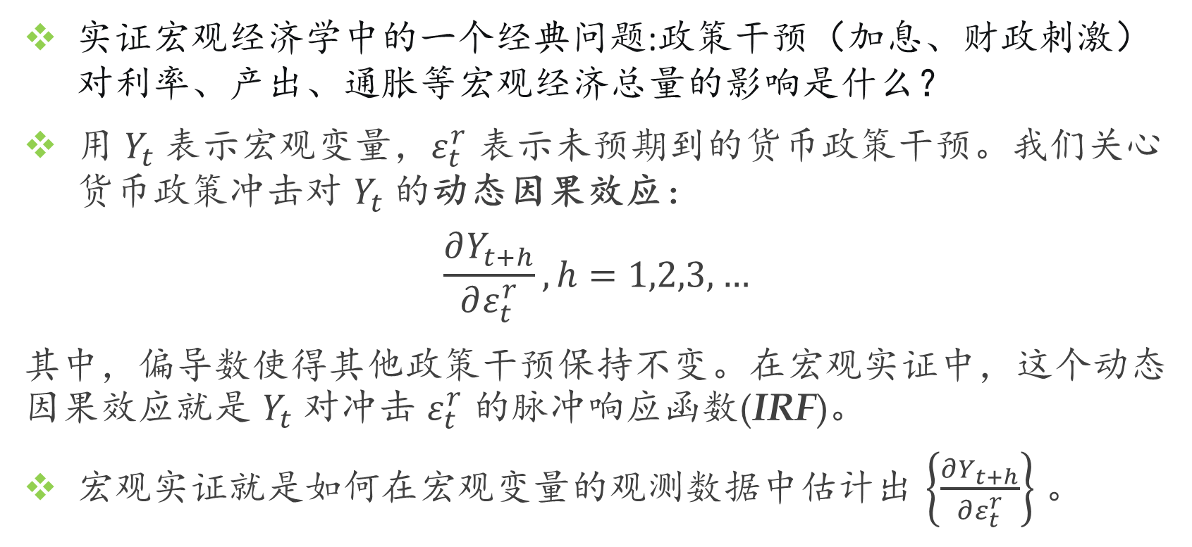
脉冲响应
实证宏观经济学中的一个经典问题:政策干预（加息、财政刺激）对利率、产出、通胀等宏观经济总量的影响是什么？
用 $Y_{t}$ 表示宏观变量，$ε_{t}^{r}$ 表示未预期到的货币政策干预。我们关心货币政策冲击对 $Y_{t}$ 的动态因果效应：
$$\frac{∂Y_{t+h}}{∂ε_{t}^{r}}, h=1,2,3,…$$
其中，偏导数使得其他政策干预保持不变。在宏观实证中，这个动态因果效应就是 $Y_{t}$ 对冲击 $ε_{t}^{r}$ 的脉冲响应函数(IRF)。
宏观实证就是如何在宏观变量的观测数据中估计出 $\left\{\frac{∂Y_{t+h}}{∂ε_{t}^{r}}\right\}$ 。

Slide 4
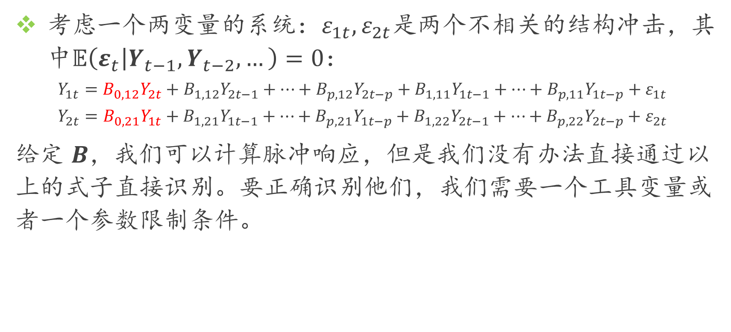
识别问题
考虑一个两变量的系统：$ε_{1t}, ε_{2t}$是两个不相关的结构冲击，其中$𝔼\left(ε_{t} | Y_{t−1},Y_{t−2},…\right)=0$：
$$Y_{1t}=B_{0,12}Y_{2t}+B_{1,12}Y_{2t−1}+…+B_{p,12}Y_{2t−p}+B_{1,11}Y_{1t−1}+…+B_{p,11}Y_{1t−p}+ε_{1t}$$
$$Y_{2t}=B_{0,21}Y_{1t}+B_{1,21}Y_{1t−1}+…+B_{p,21}Y_{1t−p}+B_{1,22}Y_{2t−1}+…+B_{p,22}Y_{2t−p}+ε_{2t}$$
给定 $B$，我们可以计算脉冲响应，但是我们没有办法直接通过以上的式子直接识别。要正确识别他们，我们需要一个工具变量或者一个参数限制条件。

Slide 5
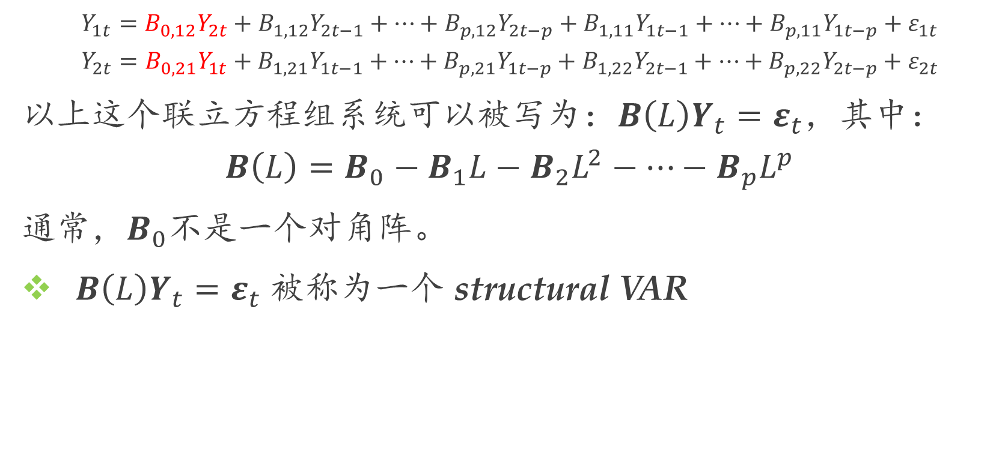
SVAR
$$Y_{1t}=B_{0,12}Y_{2t}+B_{1,12}Y_{2t−1}+…+B_{p,12}Y_{2t−p}+B_{1,11}Y_{1t−1}+…+B_{p,11}Y_{1t−p}+ε_{1t}$$
$$Y_{2t}=B_{0,21}Y_{1t}+B_{1,21}Y_{1t−1}+…+B_{p,21}Y_{1t−p}+B_{1,22}Y_{2t−1}+…+B_{p,22}Y_{2t−p}+ε_{2t}$$
以上这个联立方程组系统可以被写为：$B\left(L\right)Y_{t}=ε_{t}，$其中：
$$B\left(L\right)=B_{0}−B_{1}L−B_{2}L^{2}−…−B_{p}L^{p}$$
通常，$B_{0}$不是一个对角阵。
$B\left(L\right)Y_{t}=ε_{t}$ 被称为一个 structural VAR

Slide 6
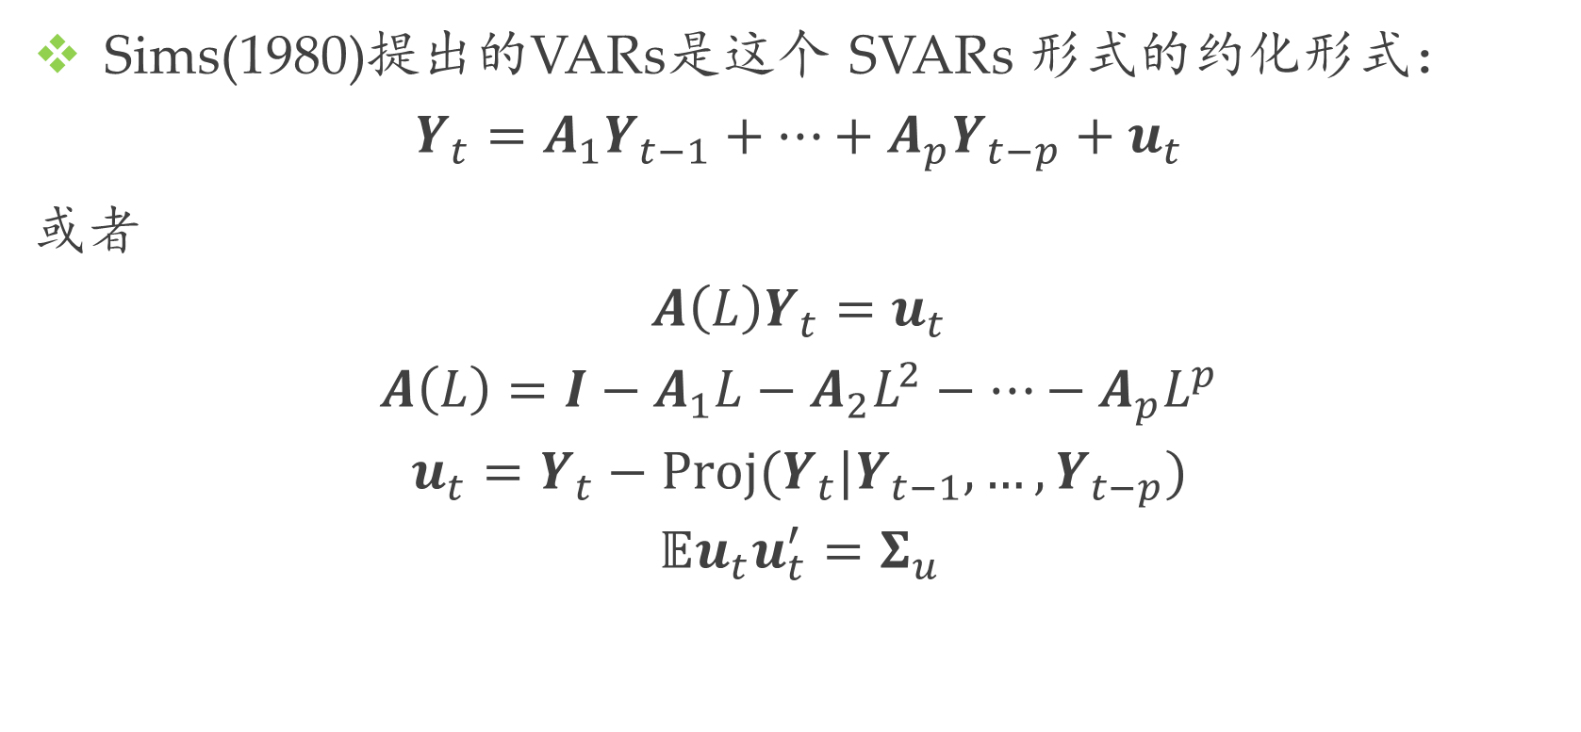
VAR
Sims(1980)提出的VARs是这个 SVARs 形式的约化形式：
$$Y_{t}=A_{1}Y_{t−1}+…+A_{p}Y_{t−p}+u_{t}$$
或者
$$A\left(L\right)Y_{t}=u_{t}$$
$$A\left(L\right)=I−A_{1}L−A_{2}L^{2}−…−A_{p}L^{p}$$
$$u_{t}=Y_{t}−Proj(Y_{t}|Y_{t−1},…,Y_{t−p})$$
$$𝔼u_{t}u_{t}^{′}=Σ_{u}$$

Slide 7
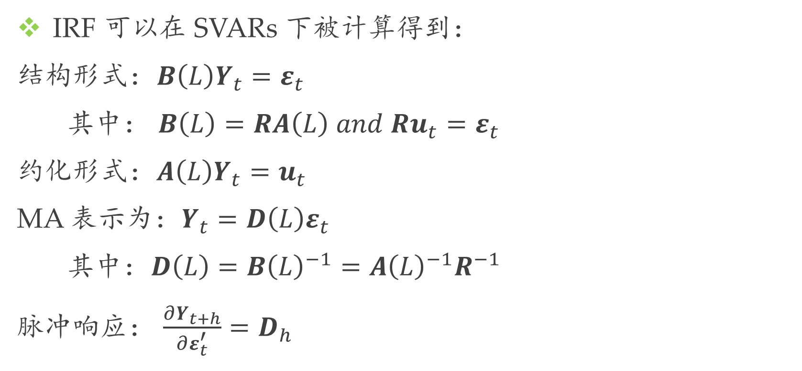
IRF 可以在 SVARs 下被计算得到：
结构形式：$B\left(L\right)Y_{t}=ε_{t}$
其中： $B\left(L\right)=RA\left(L\right) and Ru_{t}=ε_{t}$
约化形式：$A\left(L\right)Y_{t}=u_{t}$
MA 表示为：$Y_{t}=D\left(L\right)ε_{t}$
其中：$D\left(L\right)=B{\left(L\right)}^{−1}=A{\left(L\right)}^{−1}R^{−1}$
脉冲响应： $\frac{∂Y_{t+h}}{∂ε_{t}^{′}}=D_{h}$

Slide 8
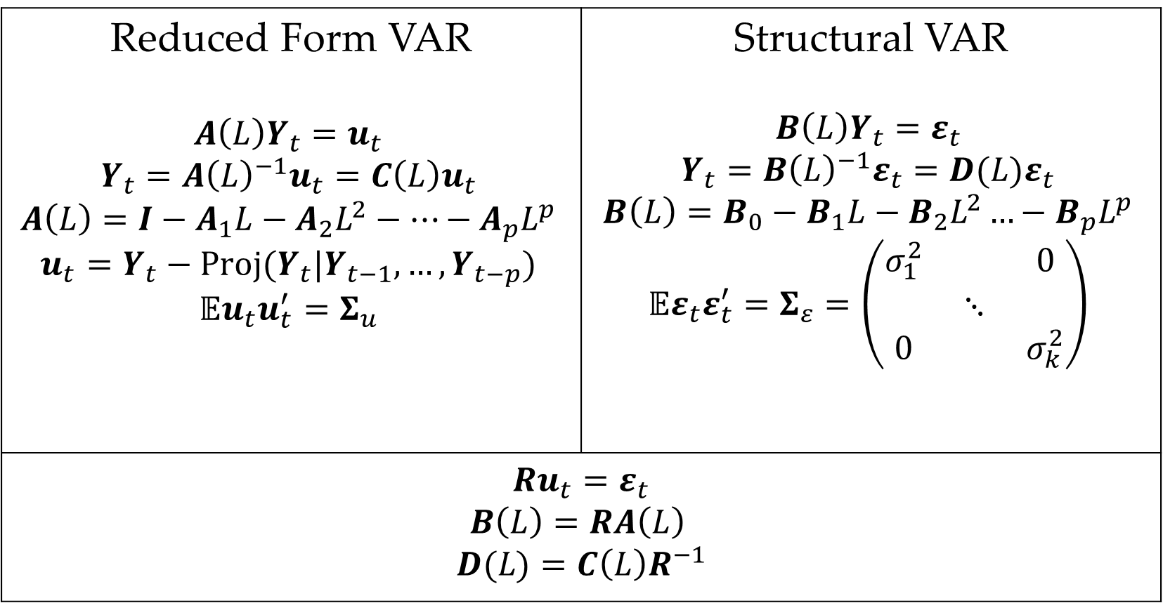
总结
Reduced Form VAR $$A\left(L\right)Y_{t}=u_{t}$$ $$Y_{t}=A{\left(L\right)}^{−1}u_{t}=C\left(L\right)u_{t}$$ $$A\left(L\right)=I−A_{1}L−A_{2}L^{2}−…−A_{p}L^{p}$$ $$u_{t}=Y_{t}−Proj(Y_{t}|Y_{t−1},…,Y_{t−p})$$ $$𝔼u_{t}u_{t}^{′}=Σ_{u}$$ | Structural VAR $$B\left(L\right)Y_{t}=ε_{t}$$ $$Y_{t}=B{\left(L\right)}^{−1}ε_{t}=D(L)ε_{t}$$ $$B\left(L\right)=B_{0}−B_{1}L−B_{2}L^{2}…−B_{p}L^{p}$$ $$𝔼ε_{t}ε_{t}^{′}=Σ_{ε}=\left(\begin{matrix}σ_{1}^{2} & & 0 \\ & ⋱ & \\ 0 & & σ_{k}^{2}\end{matrix}\right)$$
$$Ru_{t}=ε_{t}$$ $$B\left(L\right)=RA\left(L\right)$$ $$D(L)=C\left(L\right)R^{−1}$$

Slide 9
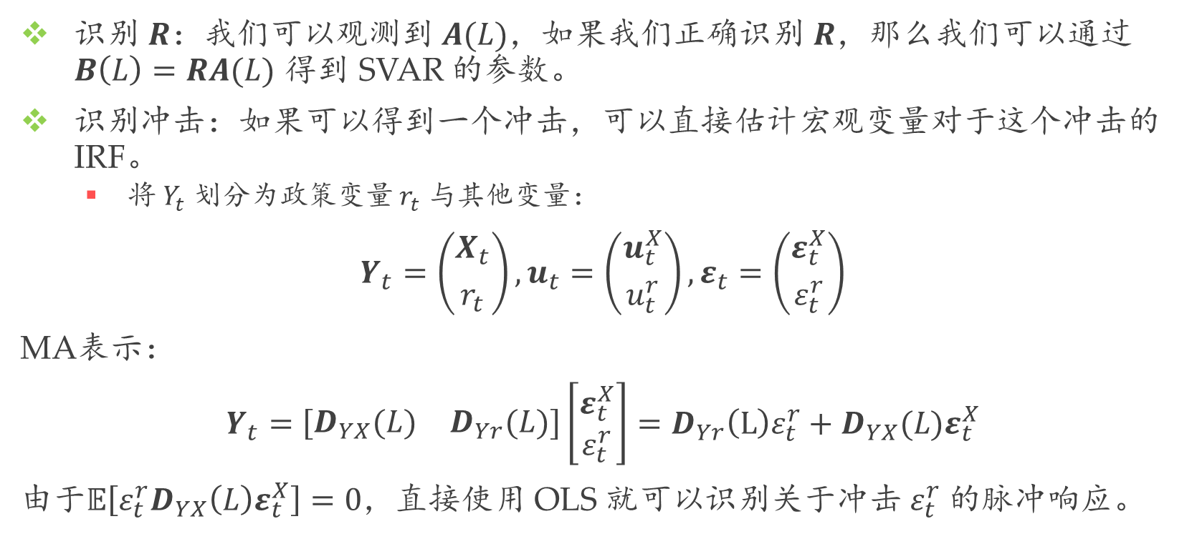
宏观实证的两种识别思路
识别 $R：$我们可以观测到 $A(L)，$如果我们正确识别 $R$，那么我们可以通过 $B\left(L\right)=RA(L)$ 得到 SVAR 的参数。
识别冲击：如果可以得到一个冲击，可以直接估计宏观变量对于这个冲击的 IRF。
将 $Y_{t}$ 划分为政策变量 $r_{t}$ 与其他变量：
$$Y_{t}=\left({X_{t} \atop r_{t}}\right), u_{t}=\left({u_{t}^{X} \atop u_{t}^{r}}\right), ε_{t}=\left({ε_{t}^{X} \atop ε_{t}^{r}}\right)$$
MA表示：
$$Y_{t}=\left[\begin{matrix}D_{YX}(L) & D_{Yr}(L)\end{matrix}\right]\left[\begin{matrix}ε_{t}^{X} \\ ε_{t}^{r}\end{matrix}\right]=D_{Yr}\left(L\right)ε_{t}^{r}+D_{YX}(L)ε_{t}^{X}$$
由于$𝔼\left[ε_{t}^{r}D_{YX}\left(L\right)ε_{t}^{X}\right]=0，$直接使用 OLS 就可以识别关于冲击 $ε_{t}^{r}$的脉冲响应。

Slide 10
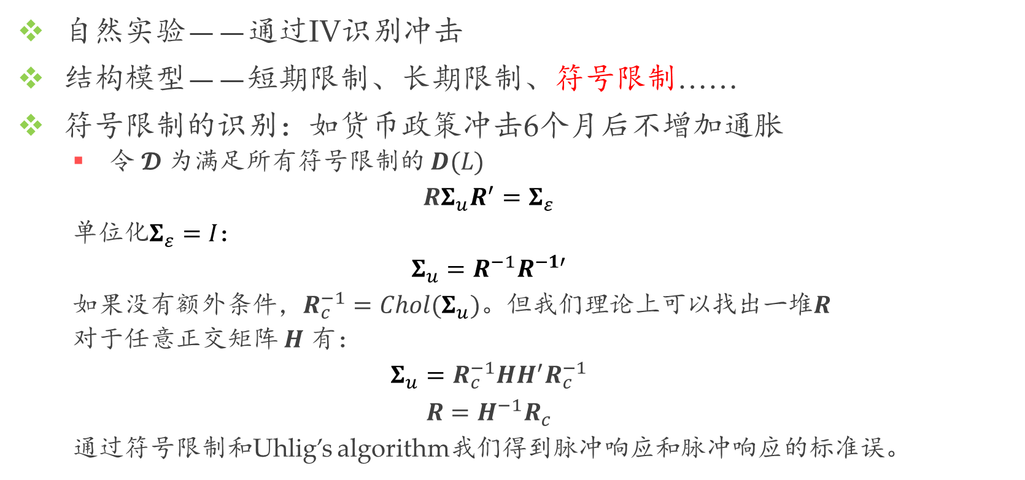
识别方法
自然实验——通过IV识别冲击
结构模型——短期限制、长期限制、符号限制……
符号限制的识别：如货币政策冲击6个月后不增加通胀
令 $𝓓$ 为满足所有符号限制的 $D(L)$
$$RΣ_{u}R^{′}=Σ_{ε}$$
单位化$Σ_{ε}=I：$
$$Σ_{u}=R^{−1}R^{−1′}$$
如果没有额外条件，$R_{c}^{−1}=Chol(Σ_{u})。$但我们理论上可以找出一堆$R$
对于任意正交矩阵 $H$ 有：
$$Σ_{u}=R_{c}^{−1}HH^{′}R_{c}^{−1}$$
$$R=H^{−1}R_{c}$$
通过符号限制和Uhlig’s algorithm我们得到脉冲响应和脉冲响应的标准误。

Slide 11
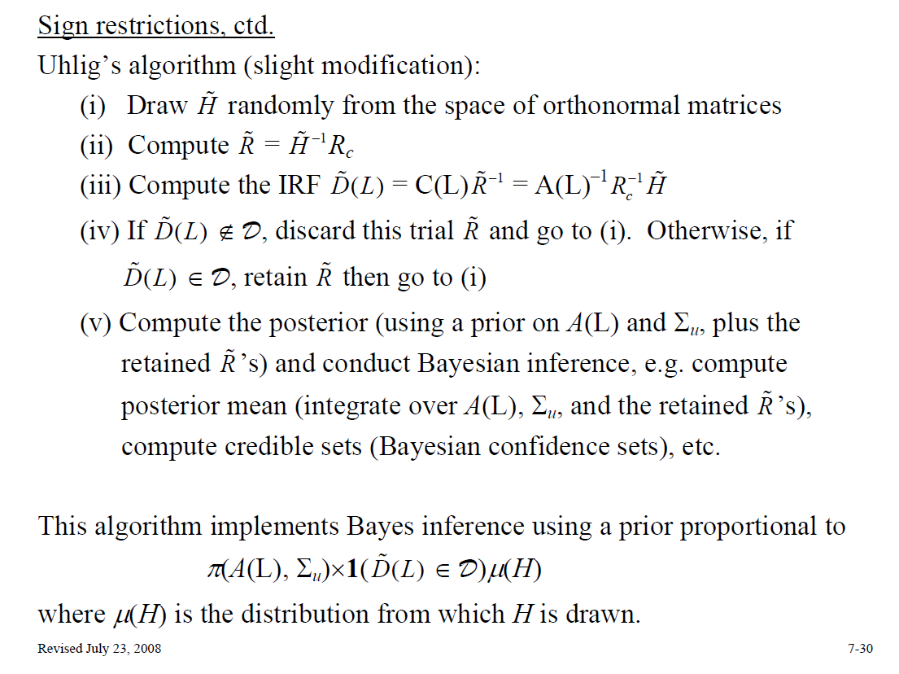

Slide 12
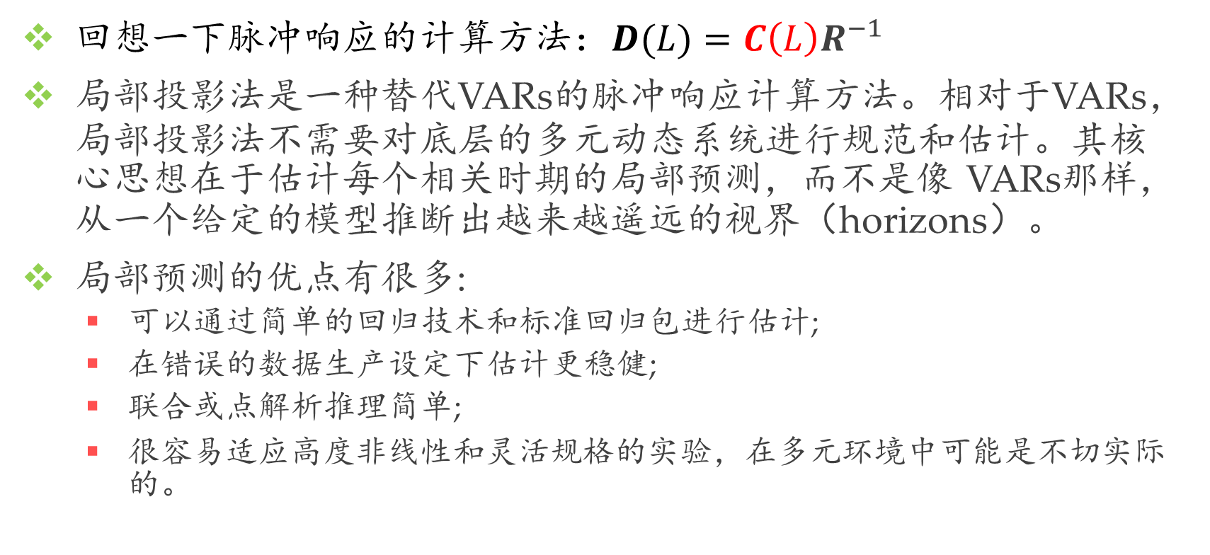
局部投影法
回想一下脉冲响应的计算方法：$D(L)=C\left(L\right)R^{−1}$
局部投影法是一种替代VARs的脉冲响应计算方法。相对于VARs，局部投影法不需要对底层的多元动态系统进行规范和估计。其核心思想在于估计每个相关时期的局部预测，而不是像 VARs那样，从一个给定的模型推断出越来越遥远的视界（horizons）。
局部预测的优点有很多:
可以通过简单的回归技术和标准回归包进行估计;
在错误的数据生产设定下估计更稳健;
联合或点解析推理简单;
很容易适应高度非线性和灵活规格的实验，在多元环境中可能是不切实际的。

Slide 13
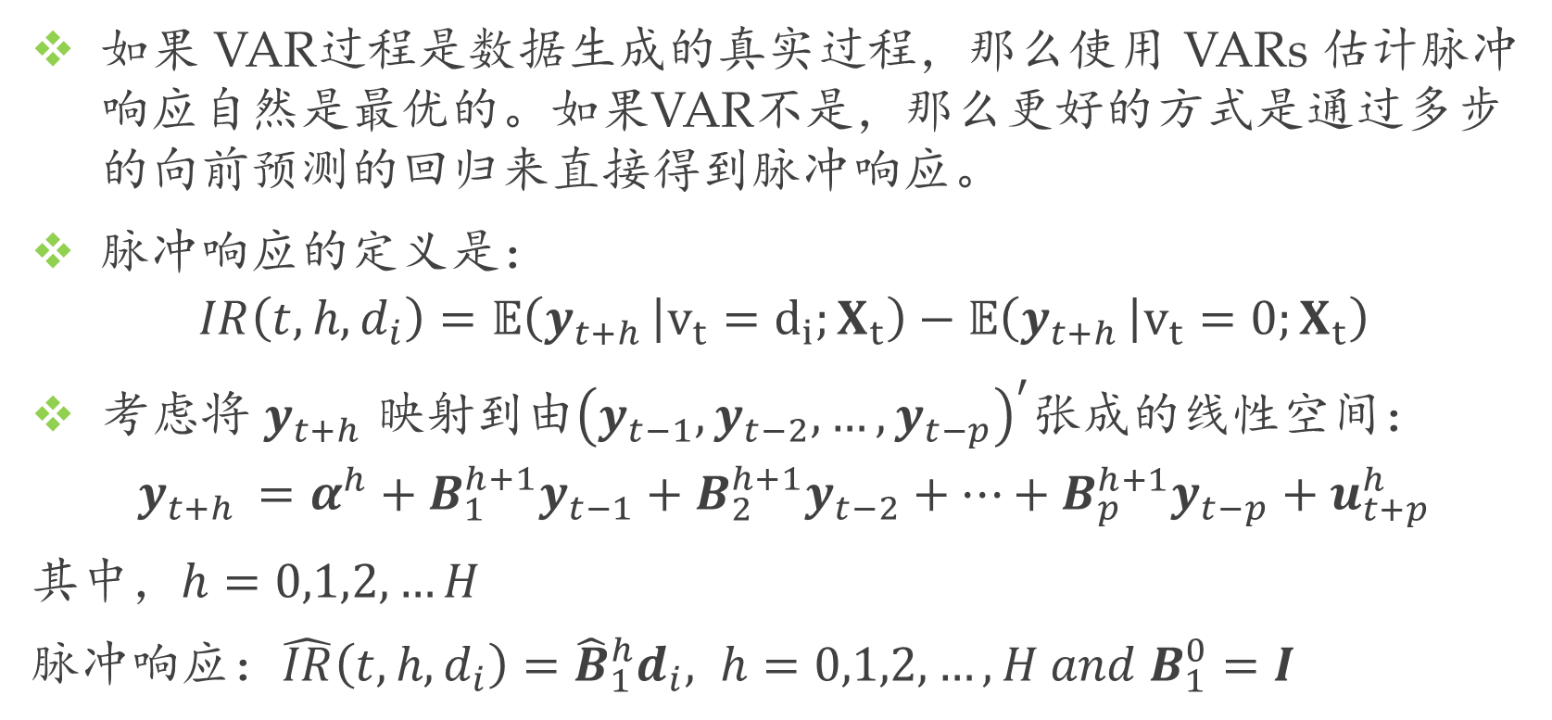
局部投影法
如果 VAR过程是数据生成的真实过程，那么使用 VARs 估计脉冲响应自然是最优的。如果VAR不是，那么更好的方式是通过多步的向前预测的回归来直接得到脉冲响应。
脉冲响应的定义是：
$$IR\left(t,h,d_{i}\right)=𝔼\left(y_{t+h } | v_{t}=d_{i};X_{t}\right)−𝔼\left(y_{t+h } | v_{t}=0;X_{t}\right)$$
考虑将 $y_{t+h}$ 映射到由${\left(y_{t−1},y_{t−2},…,y_{t−p}\right)}^{′}$张成的线性空间：
$$y_{t+h }=α^{h}+B_{1}^{h+1}y_{t−1}+B_{2}^{h+1}y_{t−2}+…+B_{p}^{h+1}y_{t−p}+u_{t+p}^{h}$$
其中，$h=0,1,2,…H$
脉冲响应：$\hat{IR}\left(t,h,d_{i}\right)={\hat{B}}_{1}^{h}d_{i}, h=0,1,2,…,H and B_{1}^{0}=I$

Slide 14
例：状态依赖局部投影法和符号限制识别
State dependence of monetary policy across business, credit and interest rate cycles. Alpanda&Granzier&Zubairy-2021
这篇2021年发表再欧洲经济评论的文献，研究了状态依存的货币政策传导。金融危机后，发达国家长期处于经济停滞状态引发了对货币政策有效性的关注。同时，高额的家庭债务为央行重新恢复正常水平的利率带来了重重困难。文献基于此研究了货币政策传导是否受经济繁荣程度、家庭负债率以及利率水平的影响。

Slide 15
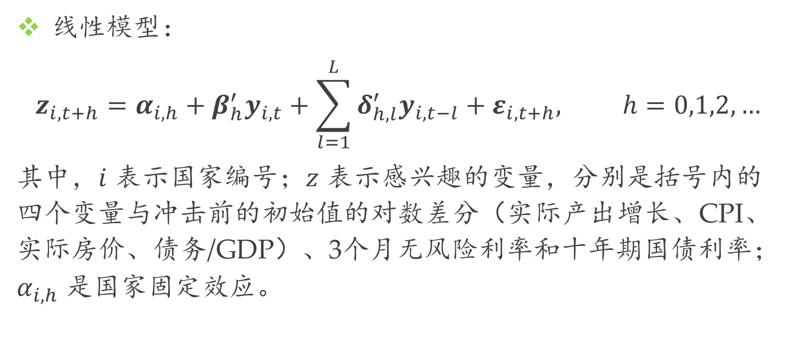
面板局部投影
线性模型：
$$z_{i, t+h}=α_{i,h}+β_{h}^{′}y_{i,t}+\sum_{l=1}^{L}{δ_{h,l}^{′}y_{i,t−l}}+ε_{i,t+h}, h=0,1,2,…$$
其中，$i$ 表示国家编号；$z$ 表示感兴趣的变量，分别是括号内的四个变量与冲击前的初始值的对数差分（实际产出增长、CPI、实际房价、债务/GDP）、3个月无风险利率和十年期国债利率；$α_{i,h}$ 是国家固定效应。

Slide 16

状态依赖局部投影法
$$z_{i, t+h}=I_{i,t−1}\left[α_{i,h}^{A}+β_{h}^{A′}y_{i,t}+\sum_{l=1}^{L}{δ_{h,l}^{A′}y_{i,t−l}}\right]+\left(1−I_{i,t−1}\right)\left[α_{i,h}^{B}+β_{h}^{B′}y_{i,t}+\sum_{l=1}^{L}{δ_{h,l}^{B′}y_{i,t−l}}\right]+ε_{i,t+h}$$

Slide 17
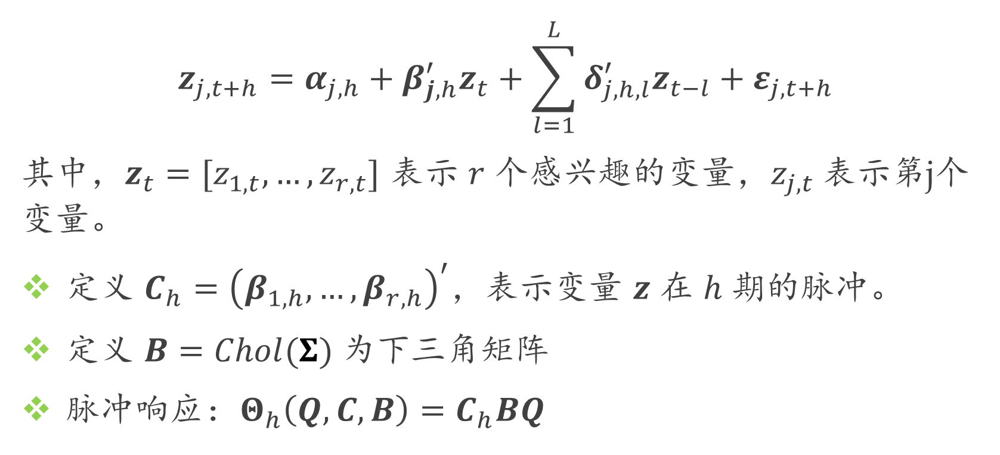
识别方式
$$z_{j, t+h}=α_{j,h}+β_{j,h}^{′}z_{t}+\sum_{l=1}^{L}{δ_{j,h,l}^{′}z_{t−l}}+ε_{j,t+h}$$
其中，$z_{t}=[z_{1,t},…,z_{r,t}]$ 表示 $r$ 个感兴趣的变量，$z_{j,t}$表示第j个变量。
定义 $C_{h}={\left(β_{1,h},…,β_{r,h}\right)}^{′}，$表示变量 $z$ 在 $h$ 期的脉冲。
定义 $B=$ $Chol(Σ)$ 为下三角矩阵
脉冲响应：$Θ_{h}\left(Q,C,B\right)=C_{h}BQ$

Slide 18
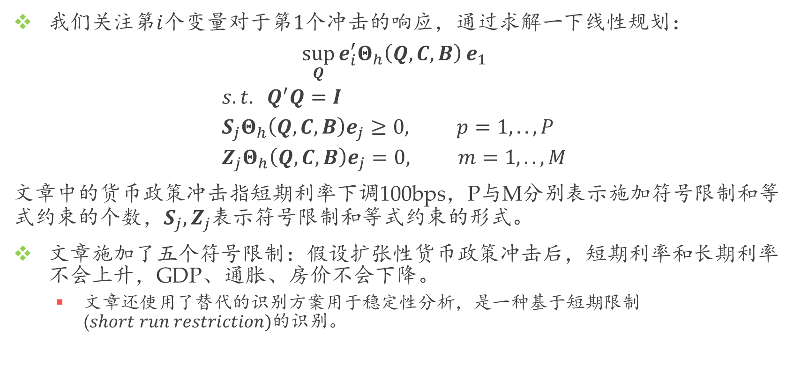
施加符号限制
我们关注第$i$个变量对于第1个冲击的响应，通过求解一下线性规划：
$$\sup_{Q}{e_{i}^{′}Θ_{h}\left(Q,C,B\right)}e_{1}$$
$$s.t. Q^{′}Q=I \\ S_{j}Θ_{h}\left(Q,C,B\right)e_{j}≥0, p=1,..,P \\ Z_{j}Θ_{h}\left(Q,C,B\right)e_{j}=0, m=1,..,M$$
文章中的货币政策冲击指短期利率下调100bps，P与M分别表示施加符号限制和等式约束的个数，$S_{j}, Z_{j}$表示符号限制和等式约束的形式。
文章施加了五个符号限制：假设扩张性货币政策冲击后，短期利率和长期利率不会上升，GDP、通胀、房价不会下降。
文章还使用了替代的识别方案用于稳定性分析，是一种基于短期限制($short run restriction)$的识别。

Slide 19
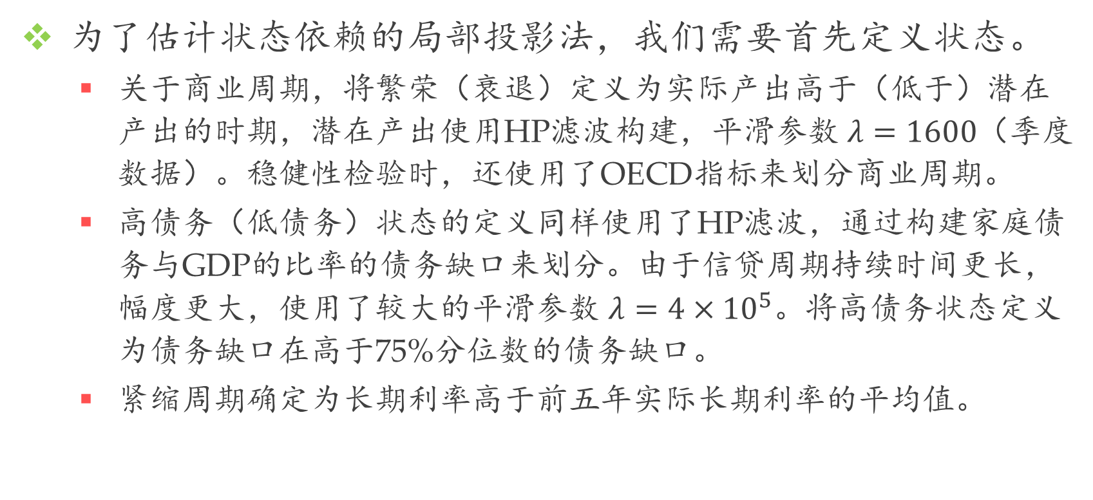
状态的定义
为了估计状态依赖的局部投影法，我们需要首先定义状态。
关于商业周期，将繁荣（衰退）定义为实际产出高于（低于）潜在产出的时期，潜在产出使用HP滤波构建，平滑参数$λ=1600$（季度数据）。稳健性检验时，还使用了OECD指标来划分商业周期。
高债务（低债务）状态的定义同样使用了HP滤波，通过构建家庭债务与GDP的比率的债务缺口来划分。由于信贷周期持续时间更长，幅度更大，使用了较大的平滑参数 $λ=4×{10}^{5}$。将高债务状态定义为债务缺口在高于75%分位数的债务缺口。
紧缩周期确定为长期利率高于前五年实际长期利率的平均值。

Slide 20
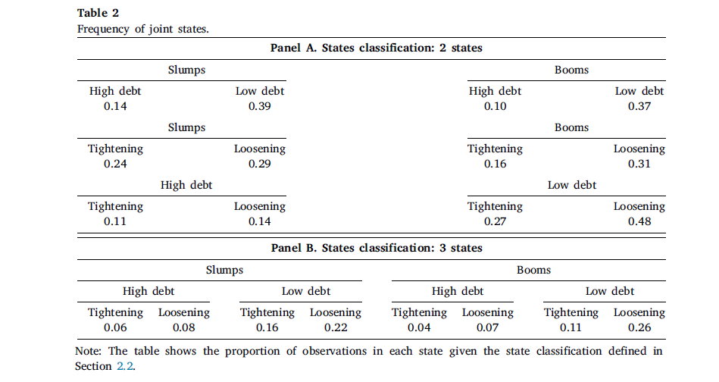
状态重叠较少，提供了足够的变异。

Slide 21
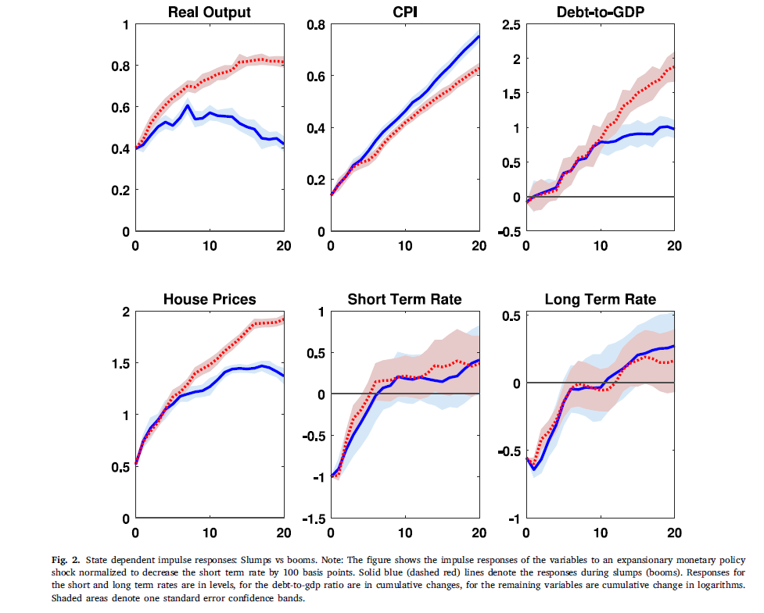
估计状态依存的货币政策效应——商业周期

Slide 22
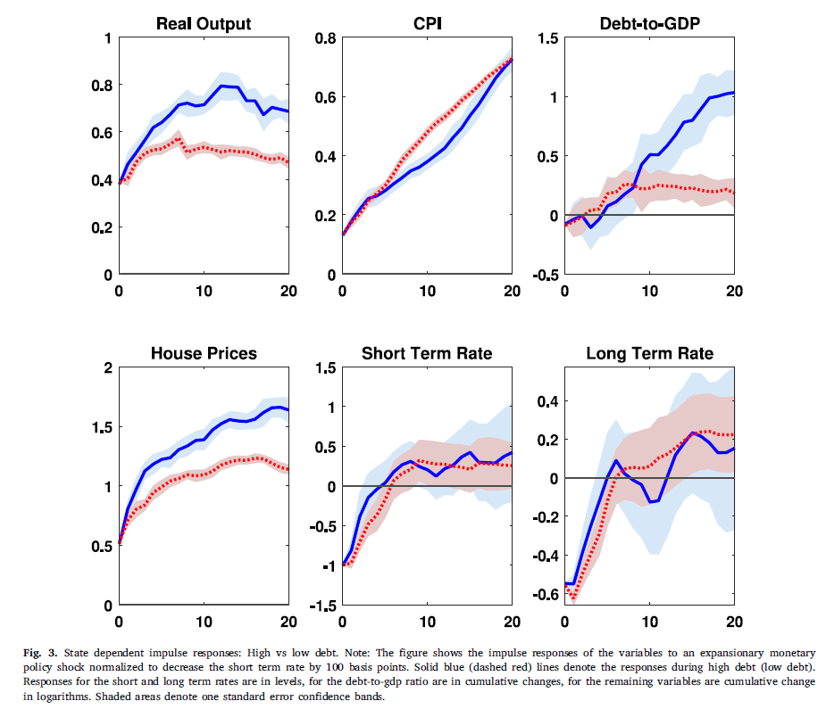
估计状态依存的货币政策效应——信贷周期

Slide 23
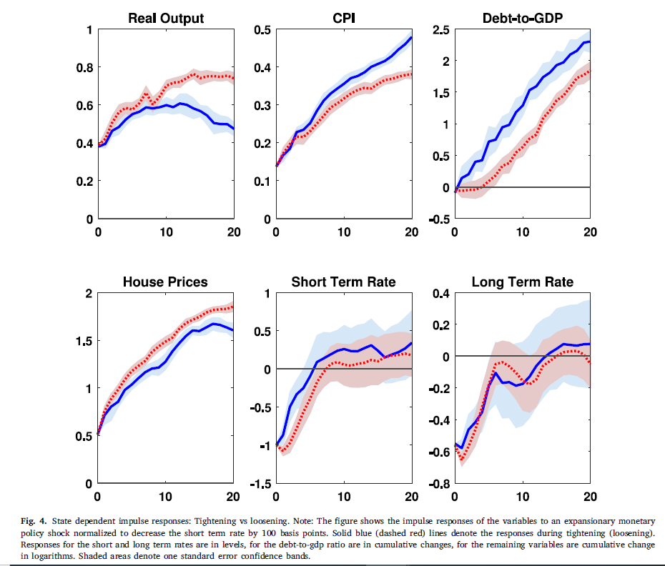
估计状态依存的货币政策效应——利率周期

Slide 24
例：状态依赖局部投影与货币政策冲击识别
Corporate leverage and monetary policy effectiveness in the euro area. Auer&Bernardini&Cecioni-2021
文章研究了欧元区制造业企业杠杆率与工业生产对货币政策冲击的敏感性之间的关系。金融加速器机制中企业的资产负债表头寸对于货币政策向实体传导中发挥着关键作用。但是企业考虑企业杠杆的异质性，哪些企业对于货币政策冲击最敏感在理论上是模糊的。一方面，高杠杆公司将在财务上受到更多的约束，边际上借入一个单位资金的成本更高，甚至是不可行的，面临货币政策冲击，这类企业会较少调整生产以应对冲击；另一方面，由于债务头寸高，货币政策对于企业净值的影响更大，从这个角度这类企业对于货币政策的敏感度应该更高。
研究结果显示负债更多的企业往往会更强烈地调整其生产，以应对货币政策冲击，这与金融加速器框架一致。这种正相关关系随着杠杆率的提高减弱，直到达到一个点，即额外的杠杆与货币政策敏感性下降相关。在短期内和衰退中这种抑制作用尤其强烈; 并且不存在非对称效应，即在扩张性与收缩性货币政策冲击下这种关系同样存在。

Slide 25
数据
样本是覆盖7个欧元区国家（奥地利、比利时、法国、德国、意大利、葡萄牙和西班牙）22个制造业的面板数据。
响应变量是经过季节调整和工作日调整的工业生产指数，时间是2001年1月至2018年12月的月频数据，来自欧盟统计局。
状态变量是企业杠杆（总负债/总资产），以年末账面价值衡量，年内线性插值扩充为月频，来自BACH数据库。

Slide 26
识别方式：高频的货币政策冲击
货币政策冲击借用了 Jarociński and Karadi (2020)的货币政策冲击。Gürkaynak et al. (2005) and Gertler and Karadi (2015).
第一步，作者将发布新闻声明和60分钟的新闻发布会视为货币政策事件。在这两种情况下，指定的窗口在事件发生前10分钟开始，在事件发生后20分钟结束。通过这两个窗口的EONIA掉期利率的变化中提取冲击。
第二步，为了保证是纯粹的货币政策冲击，而不是信息冲击，只选取利率变动与股票价格指数存在负联动时的公告冲击视为货币政策冲击。

Slide 27
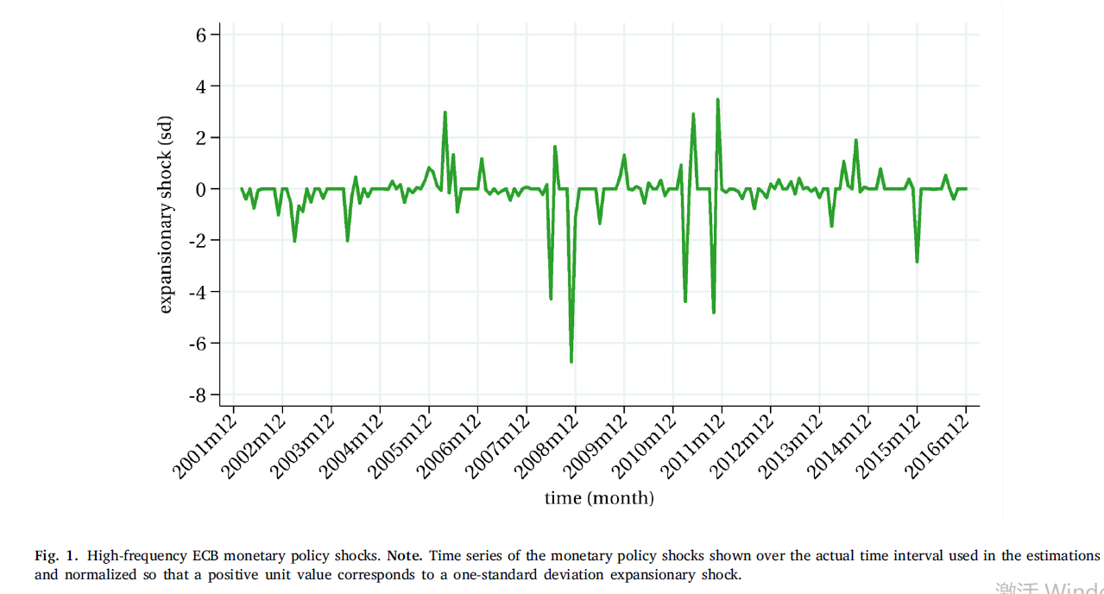
标准化的货币政策冲击

Slide 28
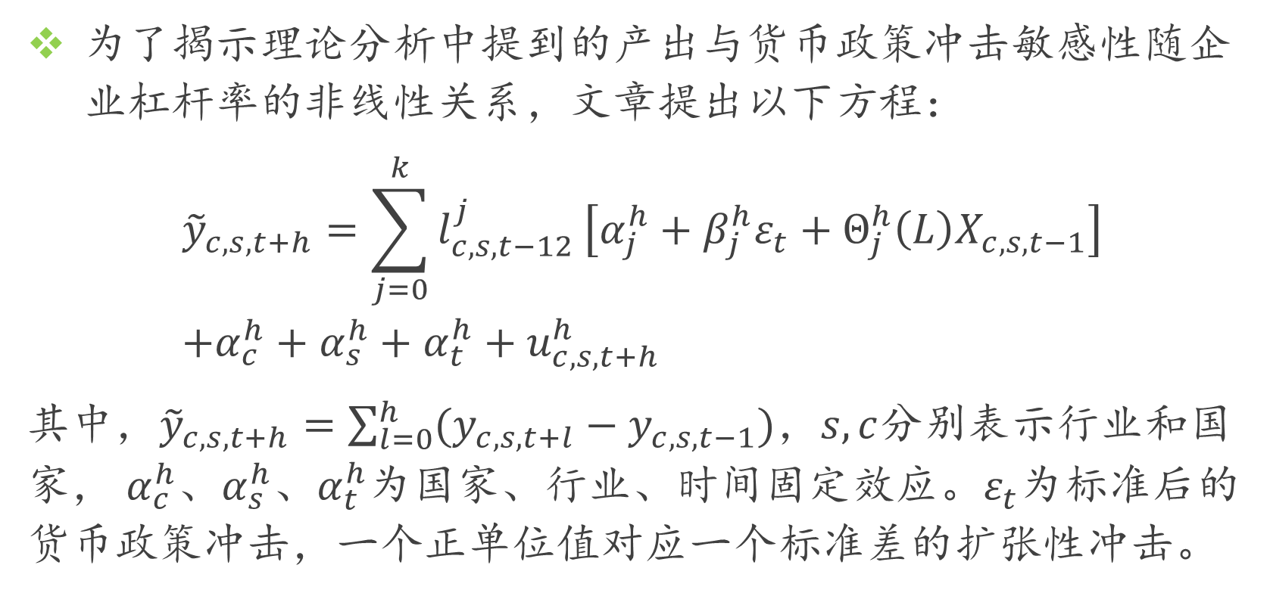
多项式状态依赖局部投影法
为了揭示理论分析中提到的产出与货币政策冲击敏感性随企业杠杆率的非线性关系，文章提出以下方程：
$${\tilde{y}}_{c,s,t+h}=\sum_{j=0}^{k}{l_{c,s,t−12}^{j}}\left[α_{j}^{h}+β_{j}^{h}ε_{t}+Θ_{j}^{h}\left(L\right)X_{c,s,t−1}\right] \\ +α_{c}^{h}+α_{s}^{h}+α_{t}^{h}+u_{c,s,t+h}^{h}$$
其中，${\tilde{y}}_{c,s,t+h}=\sum_{l=0}^{h}{(y_{c,s,t+l}−y_{c,s,t−1})}$，$s, c$分别表示行业和国家， $α_{c}^{h}、α_{s}^{h}、α_{t}^{h}$为国家、行业、时间固定效应。$ε_{t}$为标准后的货币政策冲击，一个正单位值对应一个标准差的扩张性冲击。

Slide 29
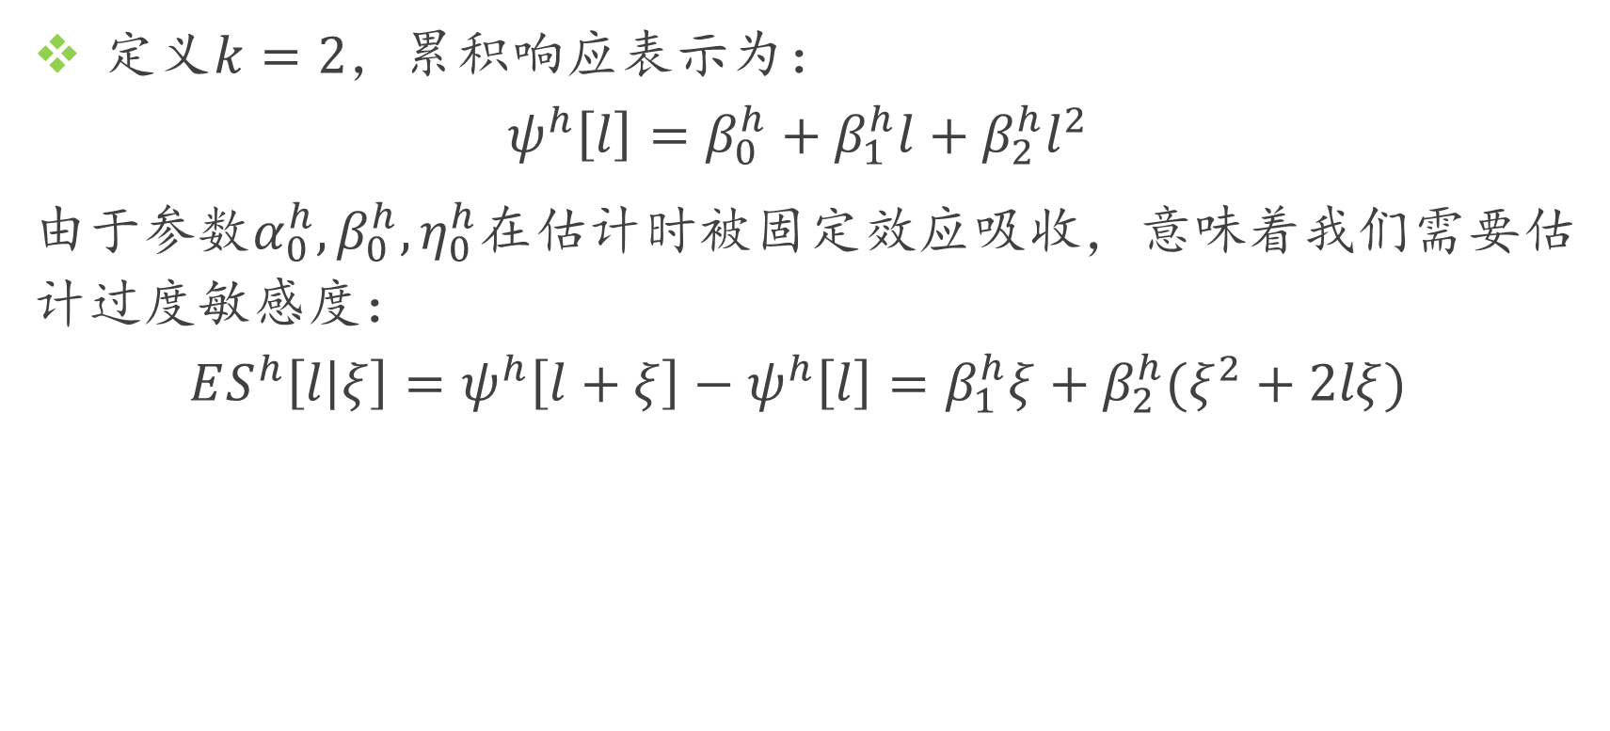
定义$k=2$，累积响应表示为：
$$ψ^{h}\left[l\right]=β_{0}^{h}+β_{1}^{h}l+β_{2}^{h}l^{2}$$
由于参数$α_{0}^{h}, β_{0}^{h},η_{0}^{h}$在估计时被固定效应吸收，意味着我们需要估计过度敏感度：
$$ES^{h}\left[l | ξ\right]=ψ^{h}\left[l+ξ\right]−ψ^{h}\left[l\right]=β_{1}^{h}ξ+β_{2}^{h}(ξ^{2}+2lξ)$$

Slide 30
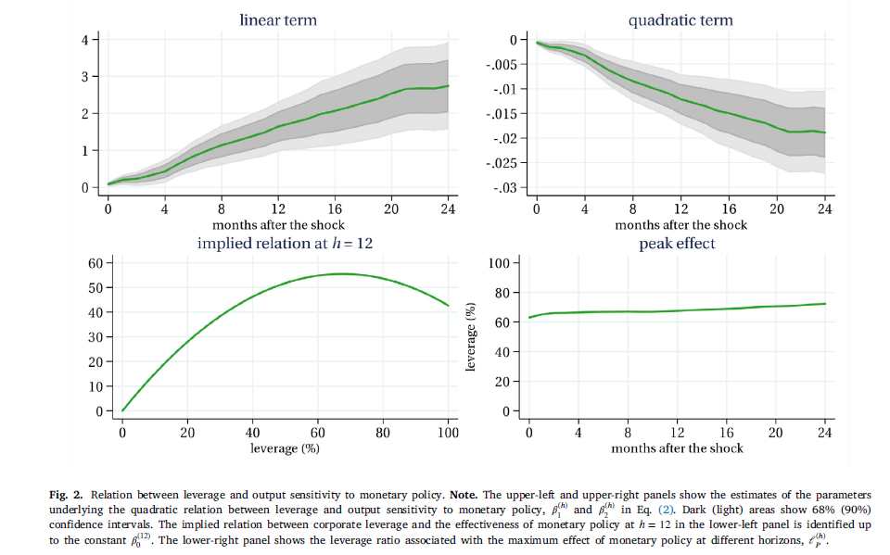
杠杆率与货币政策有效性的凹形关系

Slide 31
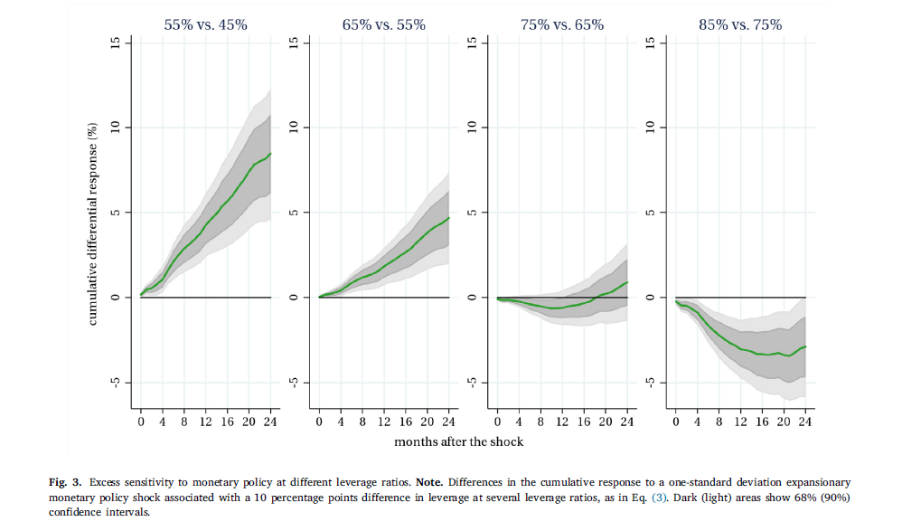
过度敏感性（$ξ=10 pps$）

Slide 32
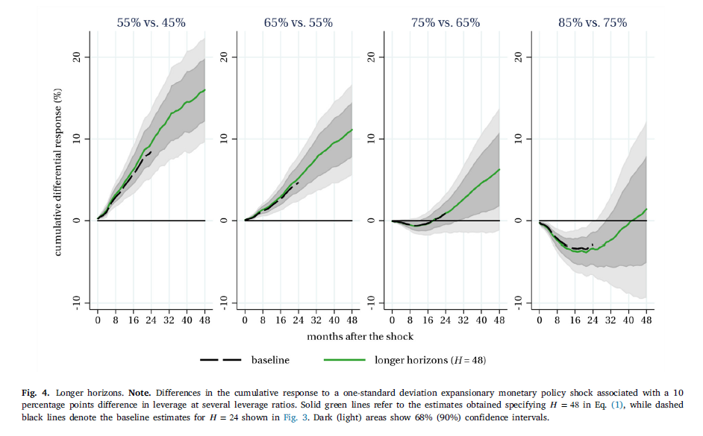
高杠杆抑制的短期效应

Slide 33
未尽事宜
例1文章还涉及许多理论机制的讨论，比如联合状态分析中得出商业周期主导了其他周期、区分可调整利率与固定利率的国家，讨论了可调整利率是三个周期对货币政策效果影响的驱动力。由于这是一次方法论的讲述，略去了这些理论机制的讨论。
例2文章提供了许多敏感性分析以及稳健性分析。
Heterogeneity in corporate debt structures and the transmission of monetary policy. Holm&Thuerwaechter-2021
这篇文章同样采用了高频货币政策冲击的识别方式，从宏观数据中识别了公司债务结构的异质性与货币政策传导的关系，讨论了贷款与债券两类债务在理论上的差别，对于一国货币政策传导的影响。

